Slide 1


Matemática Aplicada à Gestão: Parte 1
Fundamentos numéricos, proporções e tomada de decisão corporativa.

Slide 2

Um Erro de Cálculo Milionário?
Se uma fábrica erra a proporção de insumos em apenas 2%, milhares de produtos podem ser perdidos. Como a matemática garante a sobrevivência de um negócio real?

Slide 3

Objetivos da Nossa Aula
CONCEITOS GERAIS
Nesta aula inaugural, você desenvolverá competências matemáticas essenciais para o mercado corporativo:
Identificar conjuntos numéricos em fluxos de caixa, inventários e medições.
Aplicar razões e proporções para comparar métricas de produtividade e custos.
Dominar regras de três simples e compostas para otimizar estoques e equipes.

Slide 4
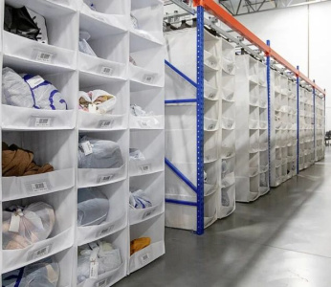

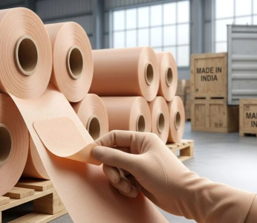
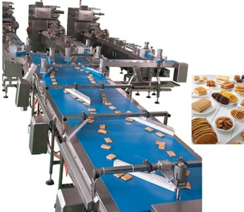
Vocabulário Essencial da Gestão
Estoque Mínimo
Quantidade limite antes de faltar produto.
Razão
Comparação direta entre duas grandezas corporativas.
Insumo
Material necessário para produzir bens ou serviços.
Eficiência
Capacidade de produzir mais gastando menos recursos.

Slide 5
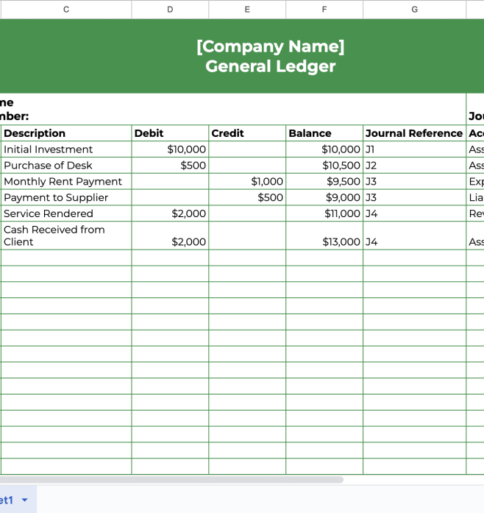
Conjuntos Numéricos no Negócio
CONCEITOS GERAIS
Toda informação contábil ou operacional pertence a um conjunto matemático específico. Saber diferenciar esses números impede erros grotescos de arredondamento em sistemas informatizados.
🧠
Lembre-se
Nem toda variável pode ser dividida: não vendemos meio caminhão ou um terço de funcionário!

Slide 6


Naturais e Inteiros na Empresa
Números Naturais (N)
Contagem de unidades indivisíveis:
Clientes atendidos.
Caixas em estoque.
Veículos na frota.
Números Inteiros (Z)
Valores negativos em finanças:
Saldo bancário (débito/crédito).
Lucro ou prejuízo contábil.
Variação em câmaras frias.

Slide 7
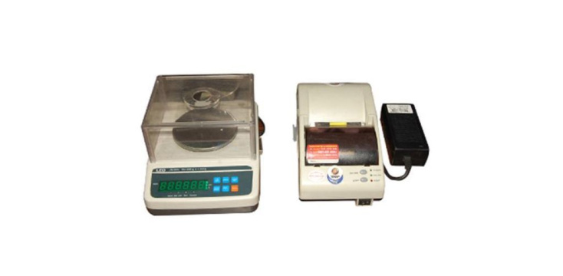
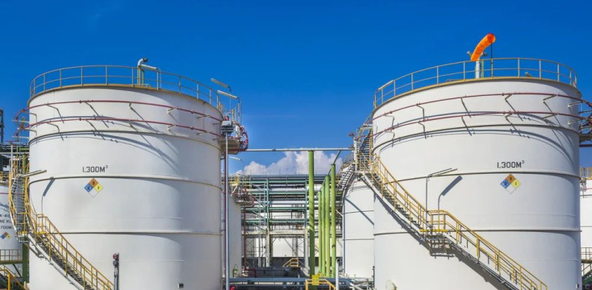
Racionais e Reais na Produção
Números Racionais (Q)
Fração, decimal ou dízima:
Preços (ex: R$ 4,75).
Descontos e taxas.
Peso de insumos.
Números Reais (R)
Inclui irracionais para engenharia:
Pi (π) em volume de tanques.
Cálculo de depreciação contínua.

Slide 8
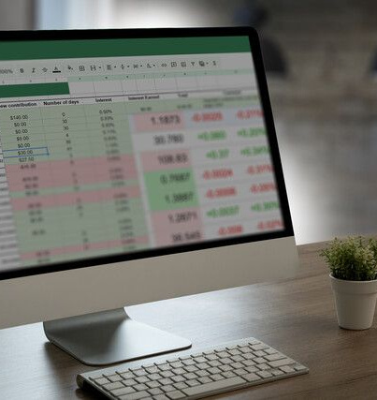
Classificação de Dados Gerenciais
O Perigo da Incompatibilidade
Configurar tipos de dados incorretos em planilhas causa falhas:
Itens: Números inteiros.
Custos/Taxas: Decimais (2 a 4 casas).
Perdas: Medidas contínuas (g/litros).
⚠️
Atenção
Dividir 10 caixas por 3 lojas gera dízimas. Lojas recebem apenas itens inteiros, nunca frações.

Slide 9
Desafio: Identificando Conjuntos
Um gestor de logística analisa três variáveis: número de funcionários, saldobancário e peso do frete. A quais conjuntos pertencem essas grandezas?
1.
Reais, Naturais e Inteiros
2.
Inteiros, Racionais e Naturais
3.
Naturais, Inteiros e Racionais
4.
Racionais, Naturais e Inteiros

Slide 10
Desafio: Identificando Conjuntos
✅
Um gestor de logística analisa três variáveis: número de funcionários, saldobancário e peso do frete. A quais conjuntos pertencem essas grandezas?
1.
Reais, Naturais e Inteiros
2.
Inteiros, Racionais e Naturais
✓
3.
Naturais, Inteiros e Racionais
4.
Racionais, Naturais e Inteiros

Slide 11

Operações Básicas na Empresa
OPERAÇÕES PRÁTICAS
Adição, subtração, multiplicação e divisão formam a base do controle operacional. Na gestão, elas são combinadas para calcular receita bruta, ponto de equilíbrio, margem de contribuição e giro de estoques. A precisão nessas quatro operações determina a saúde financeira do negócio.

Slide 12
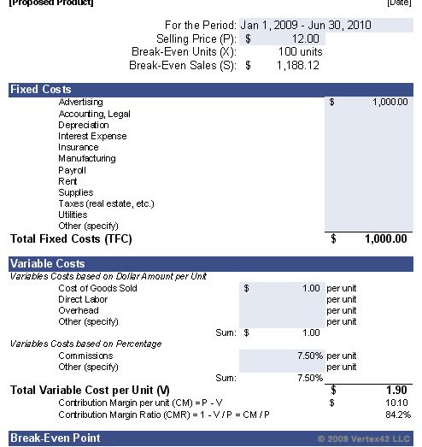
Cálculo de Custo Unitário
OPERAÇÕES PRÁTICAS
Estrutura de Custos
Custo unitário = (Fixos + Variáveis) / Produção:
Fixos: Aluguel, salários, seguros (R$ 12k).
Variáveis: Matéria-prima, energia (R$ 8k).
Produção: 4.000 peças/mês.
🔍
Exemplo
Custo Unitário = (12k + 8k) / 4k = R$ 5,00/peça.

Slide 13

Equilíbrio Operacional
Entendendo a Margem
Se o produto custa R$ 5,00 e é vendido por R$ 8,00, a margem unitária é:
Preço de Venda: R$ 8,00
Custo Variável: R$ 2,00
Margem Bruta: R$ 6,00
Essa margem cobre custos fixos e gera lucro operacional.
🔑
Ponto-chave
Sem margem positiva, vender mais aumenta o prejuízo.

Slide 14
Verificando o Custo Unitário
Se uma empresa dobrar a sua quantidade produzida mantendo os mesmos custos fixos, o custo fixo unitário por produto cairá pela metade.
👍 VERDADEIRO
👎 FALSO
🤔 Prepare-se para explicar o seu raciocínio.

Slide 15
Verificando o Custo Unitário
✅
Se uma empresa dobrar a sua quantidade produzida mantendo os mesmos custos fixos, o custo fixo unitário por produto cairá pela metade.
✓
👍 VERDADEIRO
👎 FALSO
🔑
Por que é isso?
O valor fixo total é diluído por um número duas vezes maior de unidades produzidas.

Slide 16



O Conceito de Razão
Razão é o quociente a/b (b≠0). Na gestão, mede produtividade, liquidez e eficiência.
Custo por Atendimento: Razão entre despesas e clientes.
Peças por Hora: Razão entre produção total e tempo.
Rotatividade: Razão entre saídas e estoque médio.

Slide 17

Proporção: Igualdade de Razões
Uma proporção é a igualdade matemática entre duas ou mais razões: a/b = c/d. A propriedade fundamental garante que o produto dos extremos é igual ao produto dos meios:
a × d = b × c
Se uma máquina produz 150 peças em 2 horas, esperamos que ela produza 300 peças em 4 horas sob as mesmas condições.
🧠
Lembre-se
Se a/b = c/d, qualquer incógnita pode ser isolada e calculada com exatidão.

Slide 18


Direta ou Inversamente Proporcional?
Diretamente Proporcional
Quando uma grandeza sobe, a outra também:
Mais entregas exigem mais combustível.
Mais matéria-prima gera mais produtos.
Inversamente Proporcional
Quando uma grandeza sobe, a outra desce:
Mais operários reduzem o tempo do lote.
Maior velocidade reduz o tempo de viagem.

Slide 19

Regra de Três Simples Direta
Caso: Consumo de Embalagens
Uma linha de produção gasta 45 kg de resina plástica para moldar 600 frascos de cosméticos. Quantos quilos de resina serão necessários para atender a um pedido urgente de 1.800 frascos?
Montagem: 45 / 600 = x / 1.800
Multiplicação cruzada: 600 × x = 45 × 1.800
Resolução: 600x = 81.000 → x = 81.000 / 600 = 135 kg de resina.

Slide 20
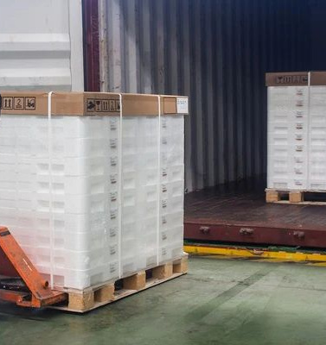
Regra de Três Simples Inversa
Caso: Descarregamento
4 conferentes descarregam uma carreta em 6h. Com 8 conferentes de mesma produtividade, quanto tempo levará?
Proporção inversa: 4 × 6 = 8 × x
Resolução: 24 = 8x → x = 3 horas.
⚠️
Atenção
Não cruze valores em grandezas inversas! O produto das linhas deve ser constante.

Slide 21
Checagem: Tipo de Relação
Se um centro de distribuição aumenta a velocidade de separação de 50 pedidos por hora para 100 pedidos por hora, o tempo necessário para separar 500 pedidos:
1.
Aumenta em 50%, pois há maior desgaste dos separadores.
2.
Dobra de valor, pois velocidade e tempo são grandezas diretamente proporcionais.
3.
Permanece exatamente igual, pois o volume do lote é fixo.
4.
Cai pela metade, pois velocidade e tempo são inversamente proporcionais.

Slide 22
Checagem: Tipo de Relação
✅
Se um centro de distribuição aumenta a velocidade de separação de 50 pedidos por hora para 100 pedidos por hora, o tempo necessário para separar 500 pedidos:
1.
Aumenta em 50%, pois há maior desgaste dos separadores.
2.
Dobra de valor, pois velocidade e tempo são grandezas diretamente proporcionais.
3.
Permanece exatamente igual, pois o volume do lote é fixo.
✓
4.
Cai pela metade, pois velocidade e tempo são inversamente proporcionais.

Slide 23
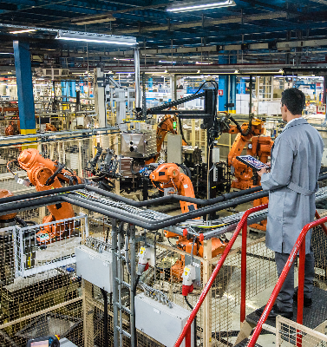
Regra de Três Composta
Múltiplas Variáveis
Processos fabris dependem de várias grandezas. A regra de três composta relaciona três ou mais fatores:
Máquinas em operação.
Horas diárias trabalhadas.
Dias de produção.
Peças produzidas.
🔑
Ponto-chave
Compare cada variável com a incógnita para definir a proporcionalidade.

Slide 24
Passo a Passo da Regra Composta
1. Identificar
Organizar as grandezas em colunas com suas respectivas unidades.
2. Analisar Sentido
Fixar a coluna da incógnita e avaliar se as outras são diretas ou inversas.
3. Inverter Inversas
Inverter as frações das grandezas inversamente proporcionais.
4. Resolver
Igualar a razão principal ao produto das razões secundárias e calcular.

Slide 25

Caso Real: Otimização Fabril
O Problema da Fábrica de Caixas
6 máquinas, 8h/dia, produzem 1.200 caixas em 5 dias. Quantas caixas 9 máquinas, 10h/dia, produzem em 4 dias?
Relação: mais máquinas/horas (+ caixas: direta); menos dias (- caixas: direta).
Equação: 1.200 / x = (6/9) × (8/10) × (5/4)
Multiplicando: (6 × 8 × 5) / (9 × 10 × 4) = 240 / 360 = 2/3
1.200 / x = 2/3 → 2x = 3.600 → x = 1.800 caixas.

Slide 26
Etapas de Cálculo de Produção
Ordene os passos lógicos que um gestor deve seguir ao aplicar uma regra de três composta para redimensionar sua equipe:
Multiplicar as razões e isolar a incógnita para encontrar o resultado.
Tabelar os dados conhecidos e identificar a grandeza desconhecida.
Classificar cada grandeza como diretamente ou inversamente proporcional.
Inverter os valores das grandezas identificadas como inversas.

Slide 27
Etapas de Cálculo de Produção
✅
Ordene os passos lógicos que um gestor deve seguir ao aplicar uma regra de três composta para redimensionar sua equipe:
1
Tabelar os dados conhecidos e identificar a grandeza desconhecida.
2
Classificar cada grandeza como diretamente ou inversamente proporcional.
3
Inverter os valores das grandezas identificadas como inversas.
4
Multiplicar as razões e isolar a incógnita para encontrar o resultado.

Slide 28


Gestão de Materiais e Estoques
Almoxarifado: cálculo de consumo, reposição e lote econômico.
Consumo Médio Diário
Demanda mensal / dias úteis:
Demanda: 2.200 un
Dias: 22
Consumo: 100 un/dia
Ponto de Pedido (PP)
Momento de repor estoque:
Prazo: 5 dias
Seg.: 200 un
PP: (100x5)+200=700 un

Slide 29

Previsão de Insumos Críticos
Fatores de Consumo Variável
Gestores monitoram três variáveis para evitar desabastecimento:
Taxa de Refugo: Perda média fabril.
Sazonalidade: Picos de demanda.
Lead Time: Atrasos na entrega.
🔍
Exemplo
Com 5% de perda, para entregar 1.000 itens, planeje insumos para 1.053 unidades.

Slide 30

Calculadoras e Planilhas
Automação para Evitar Erros
Cálculo manual treina o raciocínio, mas usamos planilhas para agilidade:
Fórmulas: Atualização instantânea ao mudar variáveis.
Precisão: Elimina erros humanos em cálculos repetitivos.
Simulações: O que ocorre se o insumo subir 10%?
🧠
Lembre-se
Planilhas seguem sua lógica. O pensamento crítico é insubstituível.

Slide 31

A Matemática das Planilhas

Slide 32

Minimizando Erros de Análise
Validação Numérica
Desvios decimais em custos geram rombos contábeis. Práticas de validação:
Estimativa: Verifique se o resultado faz sentido físico e financeiro.
Prova Real: Multiplique custo unitário pela quantidade para conferir.
Conferência Cruzada: Compare cálculos de dois sistemas ou pessoas.

Slide 33

Teste Rápido de Gestão
Pergunta 1:
Se 5 caminhões transportam 120 toneladas de grãos, quantas toneladas transportarão 8 caminhões idênticos?
Pergunta 2:
Um estoque de 600 unidades atende a demanda diária de 30 unidades por quantos dias?
Pergunta 3:
Qual operação matemática básica é usada para encontrar o custo médio unitário a partir do custo total?

Slide 34
Teste Rápido de Gestão
✅
Resposta 1:
192 toneladas (120 ÷ 5 = 24 t por caminhão; 24 × 8 = 192 t).
Resposta 2:
20 dias (600 ÷ 30 = 20 dias).
Resposta 3:
Divisão (Custo Total dividido pela Quantidade Produzida).

Slide 35
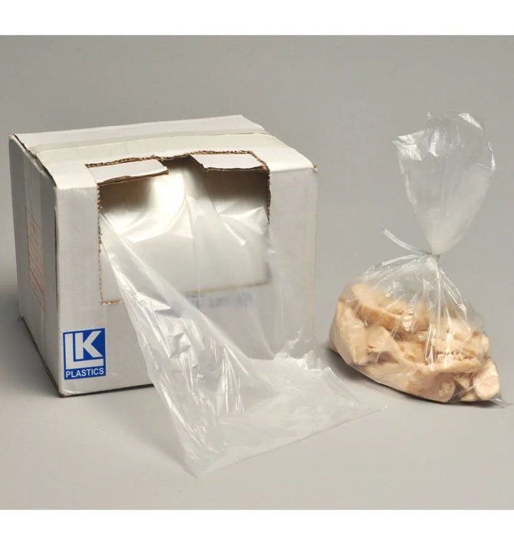
Estudo de Caso: O Fornecedor A ou B?
Decisão de Compra Corporativa
Restaurante consome 1.200 kg/mês:
Fornecedor A: 5 kg por R$ 26,00.
Fornecedor B: 30 kg por R$ 150,00.
Preço por quilo:
Fornecedor A: R$ 5,20/kg.
Fornecedor B: R$ 5,00/kg.
Economia: 1.200 kg × R$ 0,20 = R$ 240,00/mês.

Slide 36

Impacto da Precisão no Lucro
CONCEITOS GERAIS
Na gestão de alto desempenho, centavos importam. Em escala industrial de 500.000 unidades ao ano, uma economia proporcional de R$ 0,08 por unidade representa R$ 40.000,00 a mais no lucro líquido da organização.
🤯
Curiosidade
Grandes companhias aéreas já economizaram centenas de milhares de dólares ao retirar apenas uma azeitona das saladas servidas a bordo!

Slide 37


Precisão Matemática e Eficiência
Em sua opinião, um pequeno arredondamento de centavos em planilhas financeiras pode realmente colocar a saúde de uma grande empresa em risco? Como a precisão afeta a confiança dos clientes e acionistas?

Slide 38
Precisão Matemática e Eficiência
✅
Você poderia ter dito...
Arredondamentos sucessivos podem acumular distorções de milhares de reais.
Erros fiscais geram autuações e multas pesadas de órgãos reguladores.
A confiabilidade dos relatórios contábeis sustenta o investimento.

Slide 39
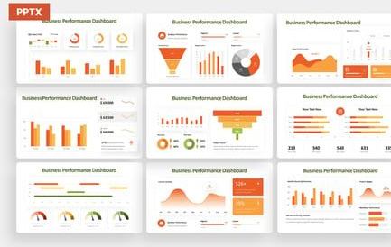


Síntese dos Aprendizados
Razão e Proporção: Comparamos grandezas para medir produtividade, margens e custos unitários com precisão.
Conjuntos Numéricos: Usamos Naturais, Inteiros e Racionais conforme a natureza de cada variável de gestão.
Regra de Três: Dimensionamos estoques, equipes e processos fabris simples ou compostos sem desperdícios.

Slide 40


Missão Prática: O Redimensionamento
Equação: 720/1440 = (6/x) * (6/8)
Grandezas: Encomendas (D), Operadores (I), Horas (I).
Cálculo: 0,5 = 36/8x -> 4x = 36 -> x = 9 operadores.
Contratações: 9 - 6 = 3 novos funcionários.

Slide 41

Próximo Passo: Aula 2
OPERAÇÕES PRÁTICAS
Na próxima aula, avançaremos para o universo das Porcentagens Comerciais, Estatística Básica (média, mediana e moda) e Lógica de Previsão Empresarial.
🧠
Lembre-se
Revise as proporções calculadas hoje: elas serão a chave para entender as variações percentuais de mercado!

